Slide 1

מגישות: שלי שפריצר, דנית לוטם, מור צמח
מנחה: מר אמיר קירש
סדנה: יישומי רשת
מספר פרויקט: 220603

Slide 2
כמה פעמים יצא לכם להגיע למקום חדש ולא להכיר אנשים בסביבה?
בשנתיים האחרונות התרגלנו לתקשר עם אנשים בעיקר באופן מקוון, ומעטות החוויות שיכולנו לחוות יחד.
לרוב המפגשים שיכולנו לקבוע היו ספונטניים, והרבה פעמים התבטלו בגלל המציאות העמוסה שלנו ולבסוף נשארנו בבית

Slide 3

אז מה זה ?
Let’s כאן כדי לעזור לאנשים שרוצים לצאת מהמסכים ולהתחיל להיפגש ולחוות חוויות משותפות ביחד!
Let’s תאפשר לך להיות ספונטני, לחוות חוויות שונות גם אם אתה לא יודע בדיוק מה בא לך – את כל זה תוכל לעשות עם אנשים שונים על בסיס מאפיינים משותפים אותם תבחר כמו גיל, תחביבים, מגדר..
So Let’s…
Study
Grab A Bite
Workout
Play
Jam
Chill
Party

Slide 4

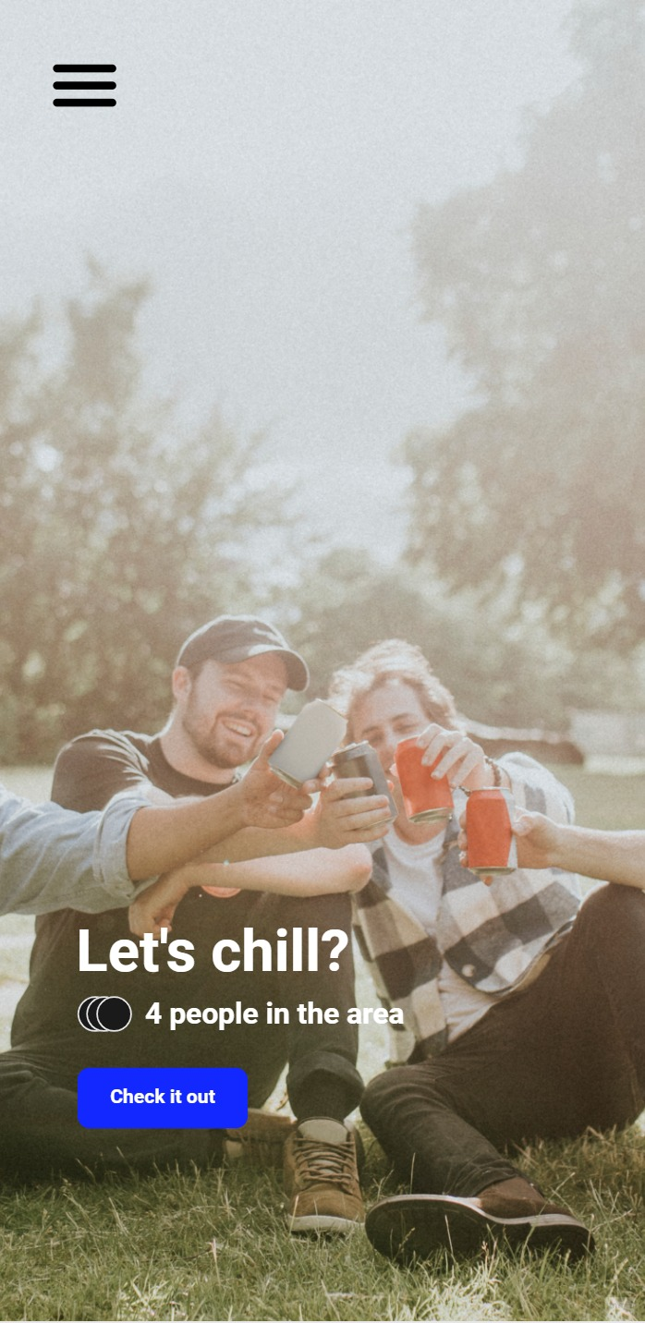
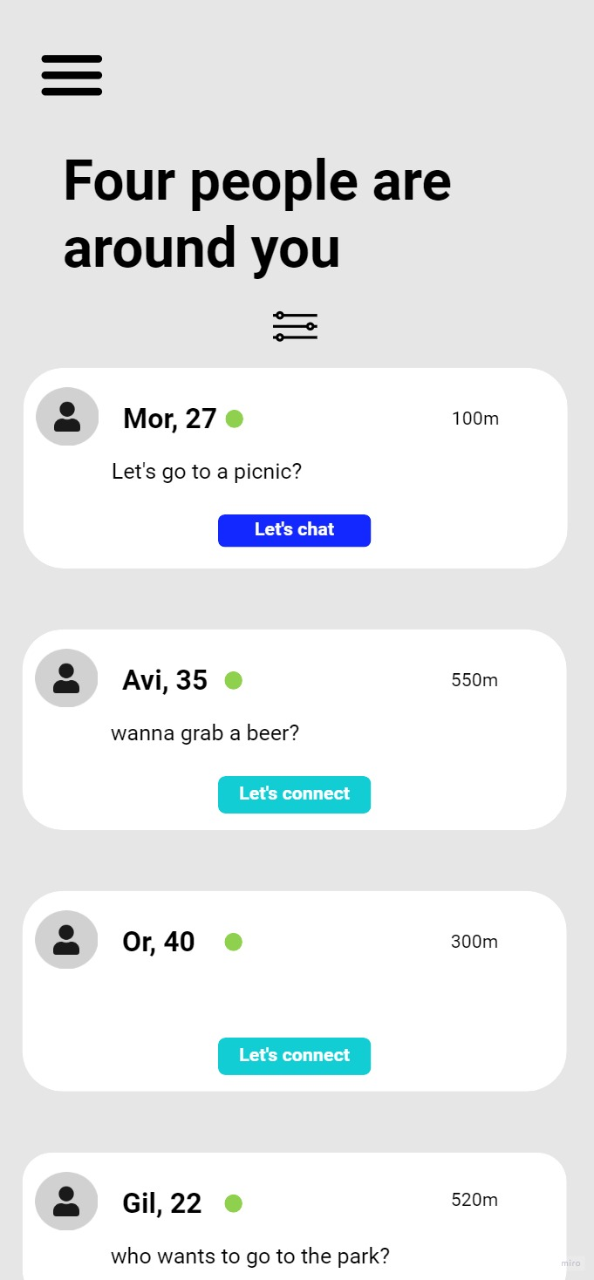
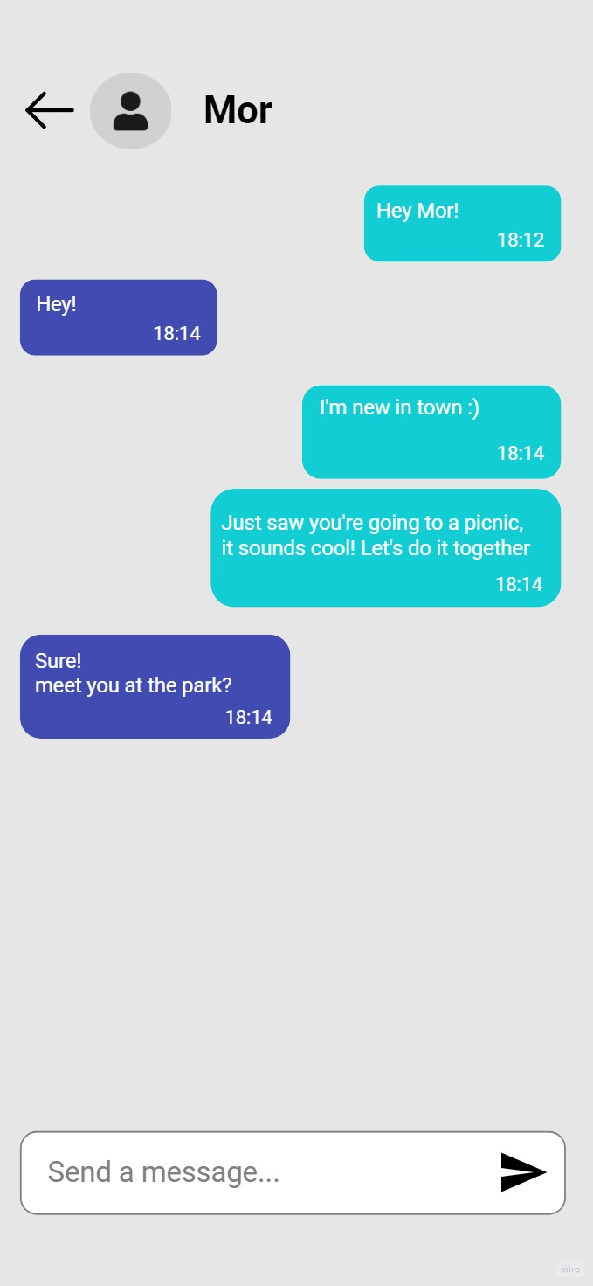
איך משתמשים בפלטפורמה?
המשתמש יכול לבחור בין מגוון חוויות כמו workout, gaming, Chill.. ולראות מראש כמה אנשים בסביבה מחפשים אותו דבר
לאחר שהמשתמש בוחר את החוויה שהוא מעוניין בה, הוא יוכל לראות מי סביבו ולהגדיר פילטרים מתאימים כדי למצוא את האנשים הטובים ביותר למפגש איתו.
בנוסף, המשתמש יוכל לשלוח בקשות חברות לאנשים שהוא מעוניין להיפגש איתם
לאחר ששני המשתמשים יצרו חברות ביניהם, יוכלו להתכתב בצ'אט ולקבוע מתי ואיפה להיפגש

Slide 5







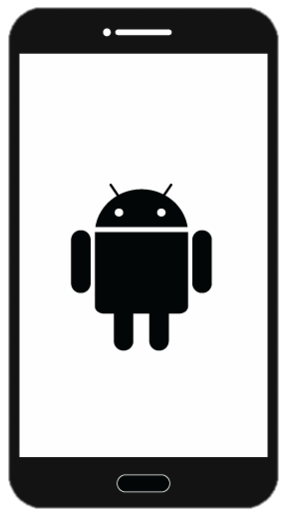


איך זה נראה מאחורי הקלעים?
Center Messaging
REST API Server
API Doc
Websocket Server
React Native Client

Slide 6
באיזה טכנולוגיות השתמשנו?
Front-End
Back-End
Firebase Cloud Messaging gives you infrastructure to send messages across devices
Open-source, cross-platform, back-end JavaScript runtime environment
Open-source relational database management system
Open-source UI software framework
provides on-demand cloud computing platforms
API documentation

Slide 7
פתרונות נוספים לבעיה
כיום כאשר אנשים מנסים להכיר אנשים חדשים כדי לחוות חוויות משותפות, הם מצטרפים לקבוצות Facebook נושאיות, מצטרפים לקבוצות WhatsApp חדשות וכו'
כל אחד מהפתרונות האלו לא מציב את החוויה והבילוי במרכז – ישנן קבוצות ספציפיות לכל נושא תוכן/חוויה/בילוי, ומשתמש צריך להצטרף לכל אחת מהן בנפרד כדי לנסות לעקוב אחר אירועים שמתקיימים ולהכיר אנשים חדשים
היתרון היחסי של אפליקציית Let’s לעומת פתרונות אחרים בשוק הוא המיקוד בחוויה אותה המשתמש רוצה לחוות וריכוז כלל החוויות והמשתמשים במקום אחד

Slide 8

סיכום ומסקנות
לכל אחד מאיתנו יצא להגיע למקום חדש בחיים – מעבר לעיר אחרת, התחלת תפקיד במקום עבודה חדש או סתם חופשה בחו"ל
כשמגיעים למקום חדש, קשה לנו להכיר אנשים בעלי תחביבים ורצונות דומים
האפליקציה שלנו עוזרת להיות ספונטניים, להכיר אנשים חדשים, לחוות חוויות חדשות ולא לחשוש יותר להגיע למקום חדש לבד ולא להכיר אף אחד

